Slide 1
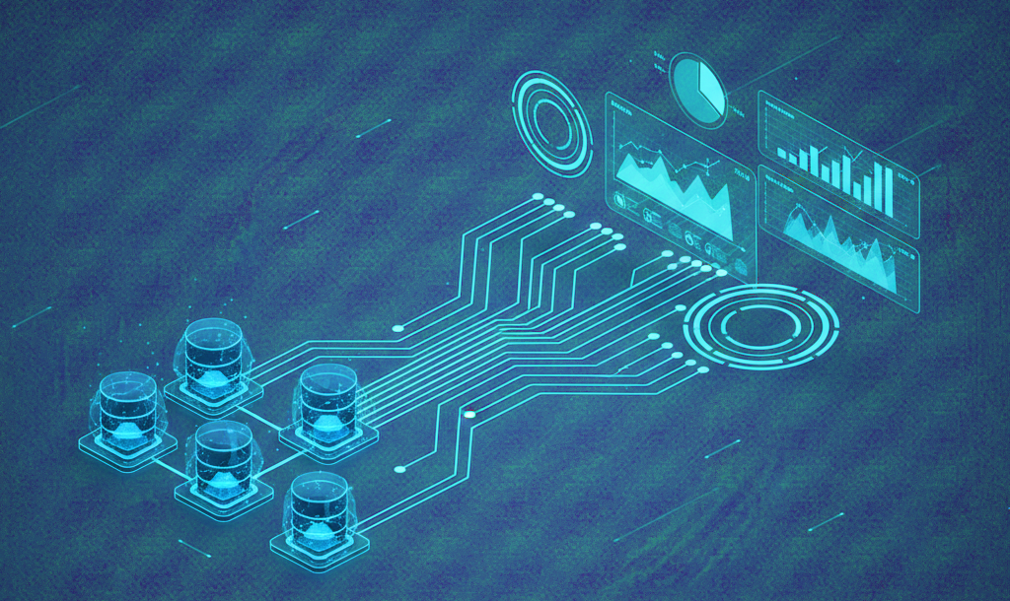

Extração e Preparação de Dados
Aula 01 - Apresentação do Curso e Introdução
IBEMEC - 2026.1 | Prof. Luís Aramis
Notes:
2’
Olá a todos, sejam muito bem-vindos! Eu sou o professor Luís Aramis e esta é a nossa primeira aula da disciplina de Extração e Preparação de Dados. Hoje vamos alinhar nossas expectativas, entender como o curso vai funcionar e, claro, já começar a falar sobre por que essa é, indiscutivelmente, a fase mais crítica de qualquer projeto de Ciência de Dados.

Slide 2


Agenda do Dia
Quem sou eu?
O que é esta disciplina? (Ementa e Objetivos)
A Importância do Data Prep ("Garbage In, Garbage Out")
Metodologia e Ferramentas
Sistema de Avaliação (AP1, AP2, AC)
Atividade Prática: Setup Inicial
Notes:
2’
Nossa agenda de hoje é direta. Primeiro, vou me apresentar rapidamente para quem ainda não me conhece. Depois, vamos mergulhar no 'o que' e no 'porquê' desta disciplina. Vamos discutir a grade curricular, as ferramentas que usaremos e como vocês serão avaliados. Por fim, não vamos ficar só na teoria: já teremos uma pequena atividade prática de configuração do nosso ambiente de trabalho no GitHub. Garbage In, Garbage Out" (GIGO), traduzido como "Lixo entra, lixo sai", é um princípio fundamental na ciência de dados e computação que afirma que a qualidade da saída (resultados, previsões, relatórios) de um sistema é diretamente dependente da qualidade da entrada (dados brutos).

Slide 3

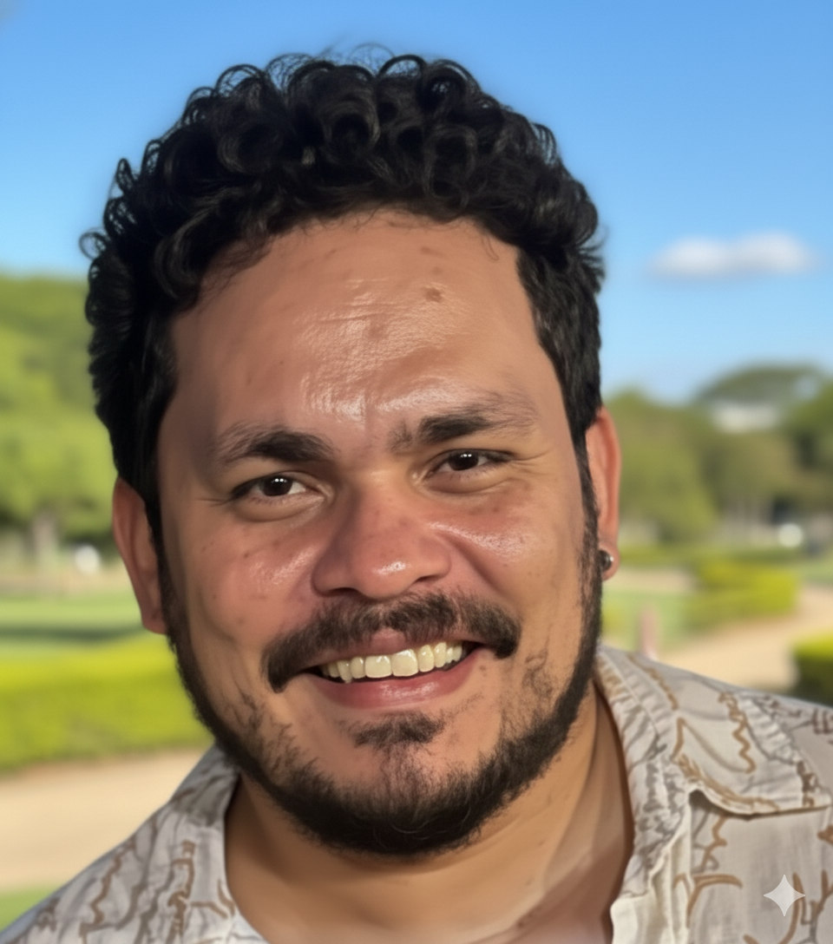


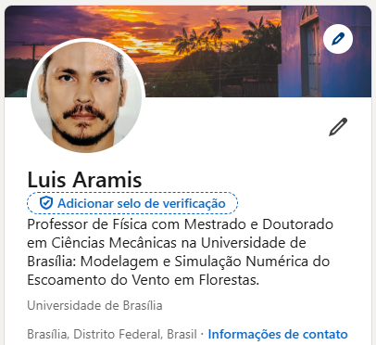


Quem sou eu?
Professor: Luís Aramis dos Reis Pinheiro.
Doutorado e Mestrado em Ciências Mecânicas – UnB – CAPES 7
Graduação em Licenciatura em Física - UNIFAP
aramisrp@gmail.com
(96) 99907-5819
@l_aramis
Notes:
3’
Sou o professor Luís Aramis. Minha experiência é focada em [X e Y], e meu objetivo aqui é trazer não só a teoria acadêmica, mas as dores e soluções que encontramos no mercado de trabalho real. Vocês podem me encontrar nesses canais para dúvidas e discussões fora de sala."

Slide 4

Trajetória com Extração e preparação de dados
Graduação (UNIFAP) – primeiros projetos de Pesquisa na árae de modelagem já com coleta e análise de dados de simulações computacionais.
Mestrado (UnB) – estudo de balanço de energia e massa solo-vegetação-atmosfera usando dados experimentais e simulação numérica.
Doutorado (UnB) – uso de grandes volumes de dados de séries temporais geradas por simulações do vento em florestas.
Pesquisador – ETL de pipelines de dados automação de simulações.
Docência (IES) – Experiência em ensino suprior desde 2014 na área de exatas e engenharias. Solução de problemas (cook recipes)

Slide 5
Minha capacitação para a Disciplina
Vivência acadêmica sólida → Graduação, Mestrado, Doutorado e Pós-doutorados sempre conectados ao uso de dados.
Experiência docente → mais de 10 anos no ensino superior, lecionando disciplinas que utilizam análise de dados e algoritmos.
Prática aplicada → integração de dados em projetos reais (escoamentos ambientais, energias renováveis, hidráulica e saneamento).
Conhecimento técnico → Python, machine learning, big data, bancos de dados, visão computacional e deep learning.
Integração teoria e prática → formar profissionais preparados para lidar com grandes volumes de dados.

Slide 6
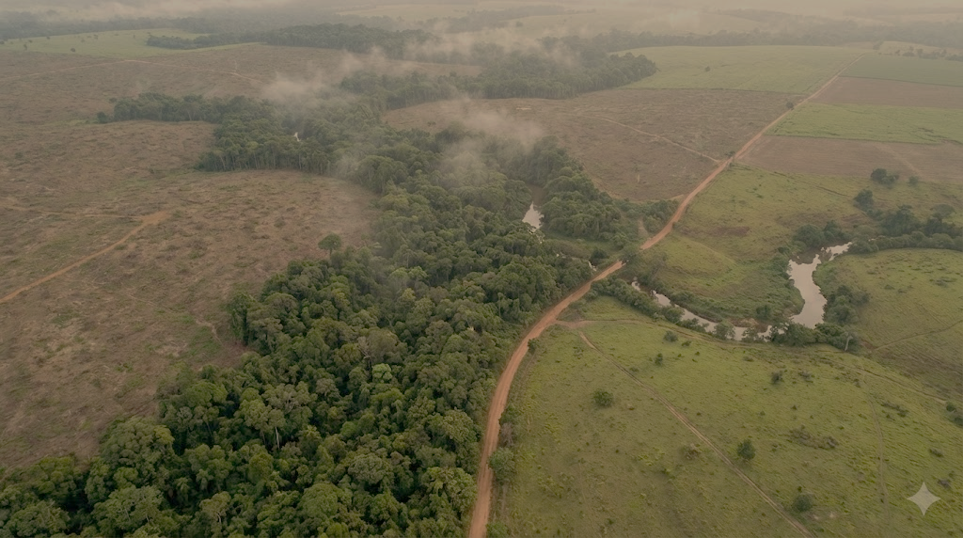
Doutorado
Ciências Mecânicas - Unb
Simulação do Vento que passa entre as Árvores
Escoamentos Ambientais
Fluidodinâmica Computacional
Simulações

Slide 7

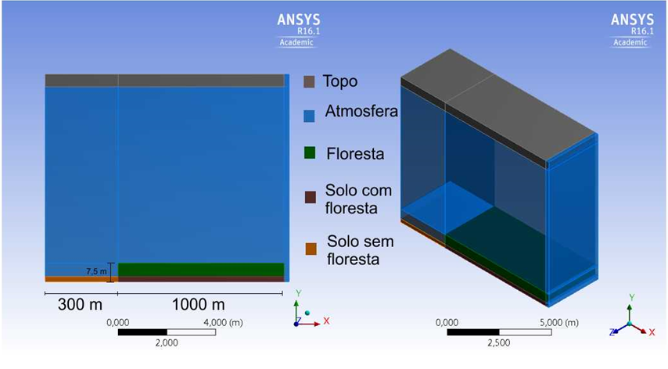
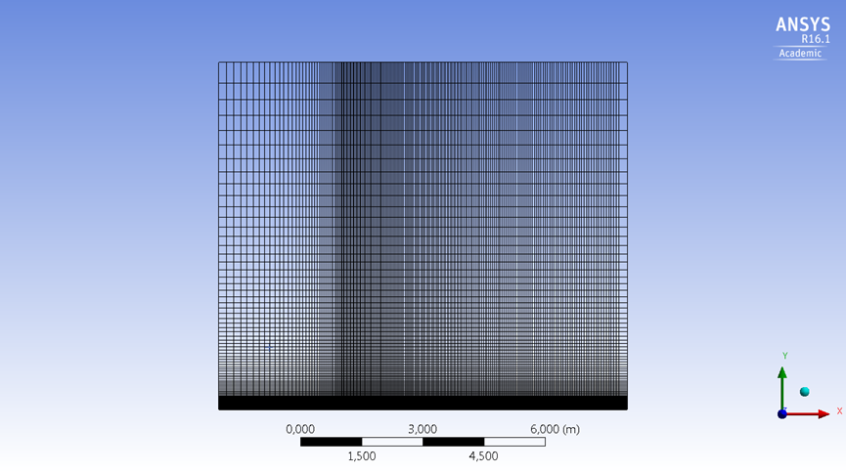



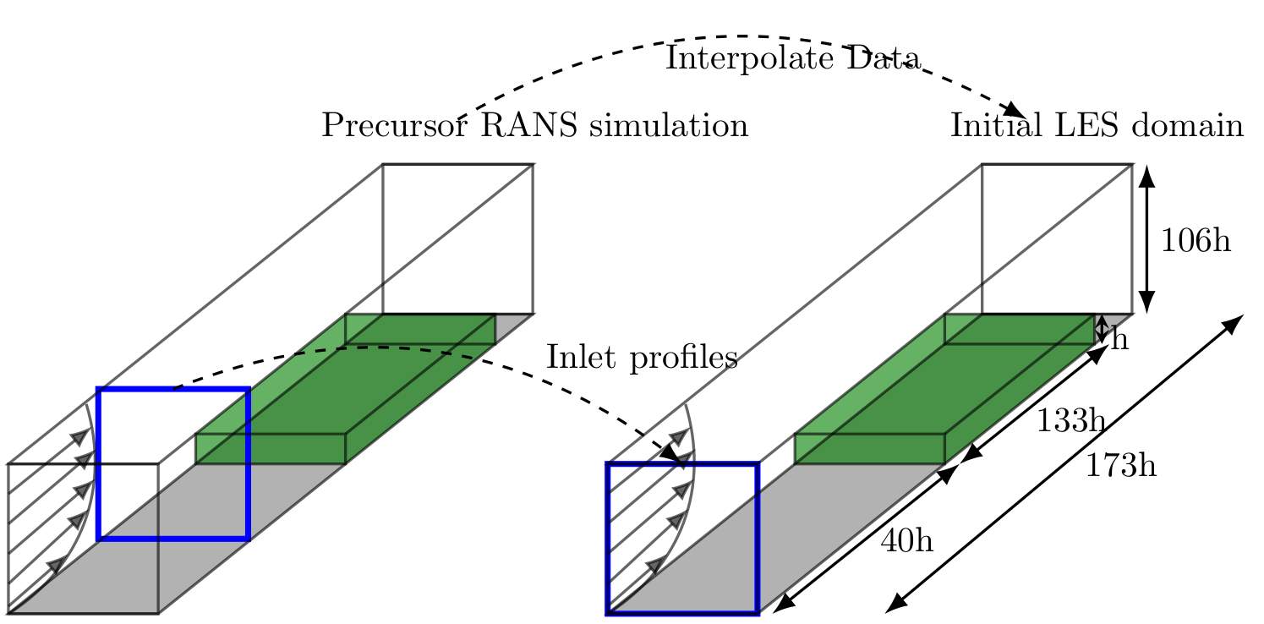


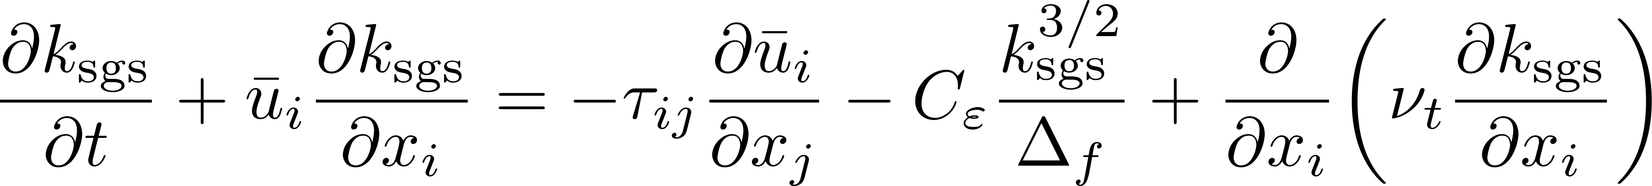
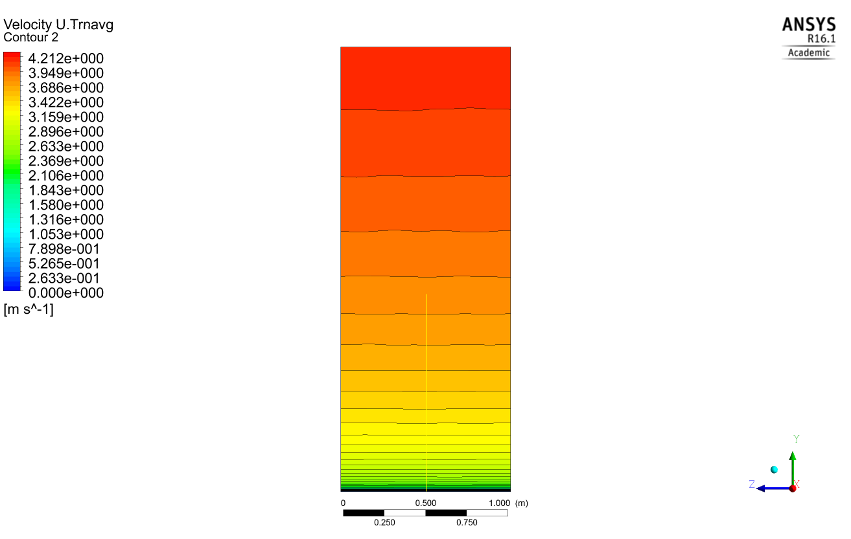
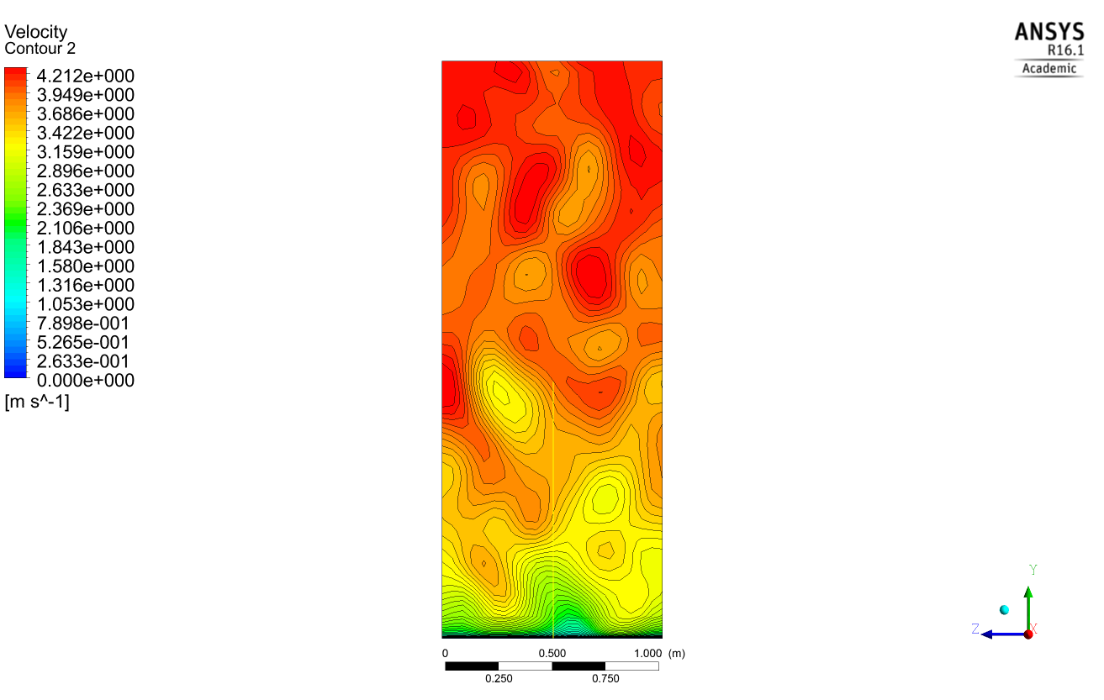
Pipeline de simulações e dados
Metodologia
1
Domínio Computacional
Malha
3
2
Condições de Contorno
Solução
4

Slide 8
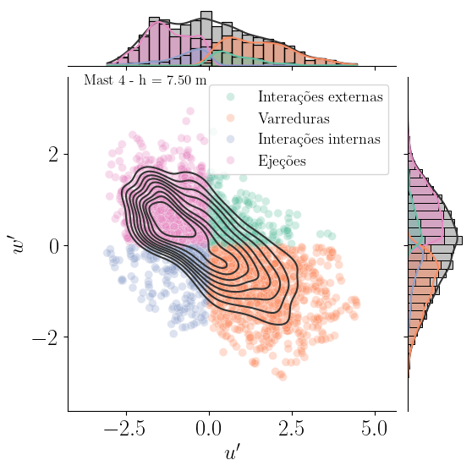
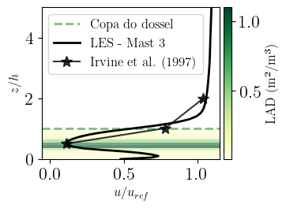
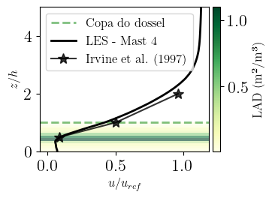
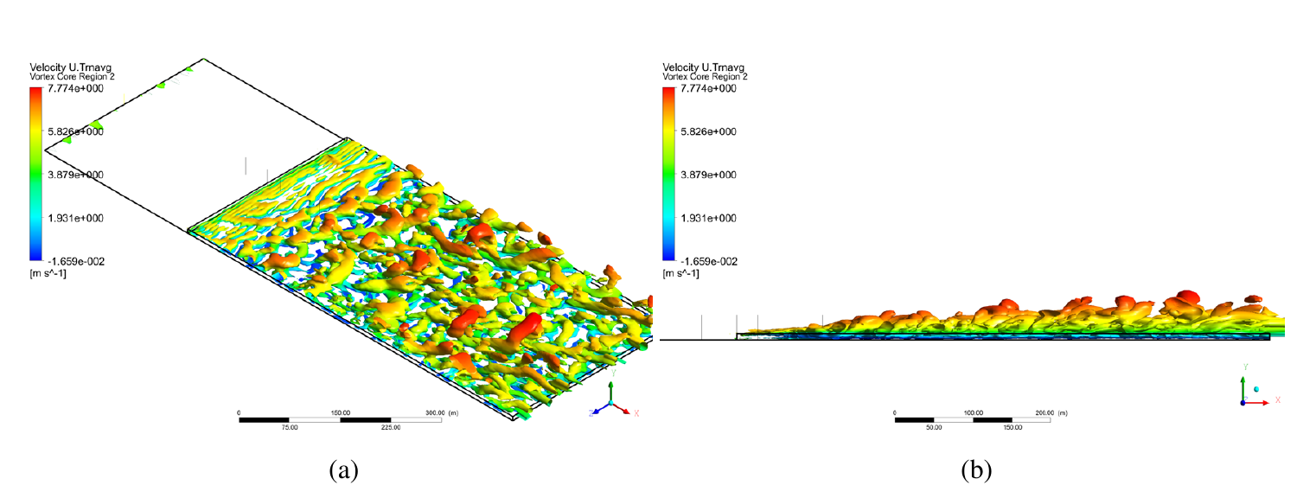
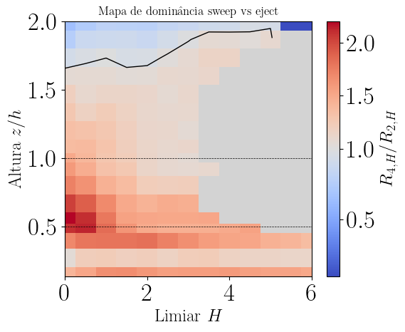
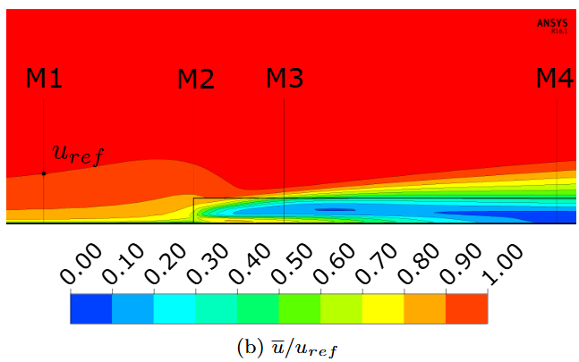
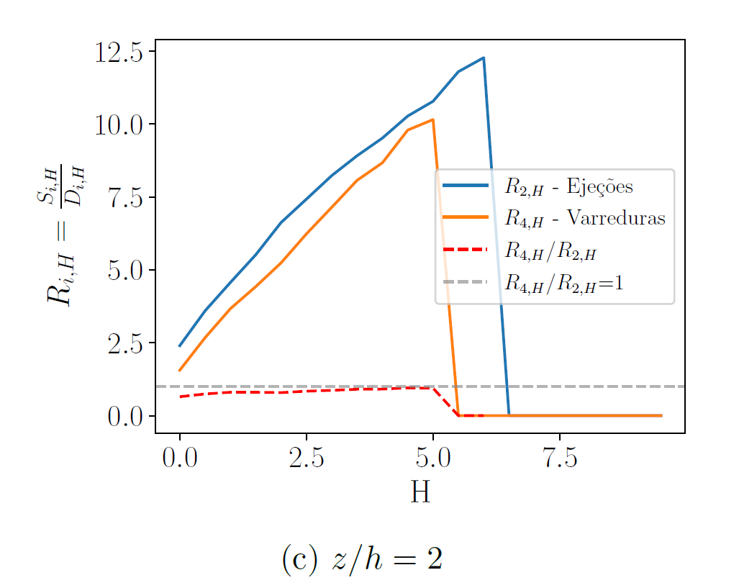
Resultados
Terabytes de dados de velocidade do vento
Desaceleração & camada de cisalhamento
Visualização das Estruturas Turbulentas
Classificação e quantificação de Efiência
Clareira
u
~ 3h
~ 14h

Slide 9
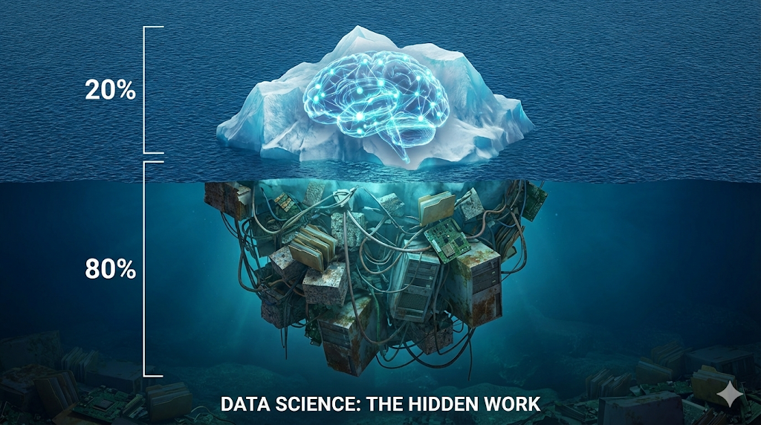
O "Elefante na Sala" dos Dados
O modelo é a ponta do iceberg.
Tempo
Maior tempo gasto é com Data prep
Notes:
Muita gente entra na área de dados querendo fazer Deep Learning, criar IAs generativas e modelos complexos.
Mas a realidade do mercado é esta aqui: 80% do nosso tempo é gasto capturando, limpando, organizando e validando dados.
Se você não gostar dessa parte, ou não souber fazer isso bem feito, os outros 20% (a modelagem) não vão funcionar.
Esta disciplina é sobre dominar esses 80% para que vocês sejam profissionais completos e não apenas 'apertadores de botão' de bibliotecas prontas.

Slide 10
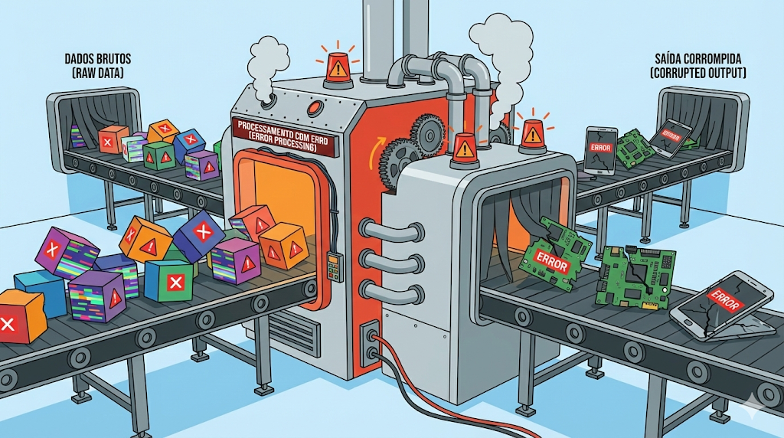
O Princípio GIGO
GARBAGE IN, GARBAGE OUT (GIGO).
EXEMPLO:
Input: Idade = "duzentos anos", Salário = null
Modelo: Previsão de Risco de Crédito
Output: Decisão errada / Prejuízo.
Notes:
5‘
Existe uma regra de ouro em computação: Garbage In, Garbage Out.
Lixo entra, lixo sai.
Não existe algoritmo mágico que conserte dados ruins automaticamente.
Se alimentarmos um modelo de última geração com dados inconsistentes, enviesados ou incompletos, teremos previsões desastrosas.
O objetivo desta disciplina é garantir que o 'In' seja de alta qualidade, para que o 'Out' seja valioso."

Slide 11
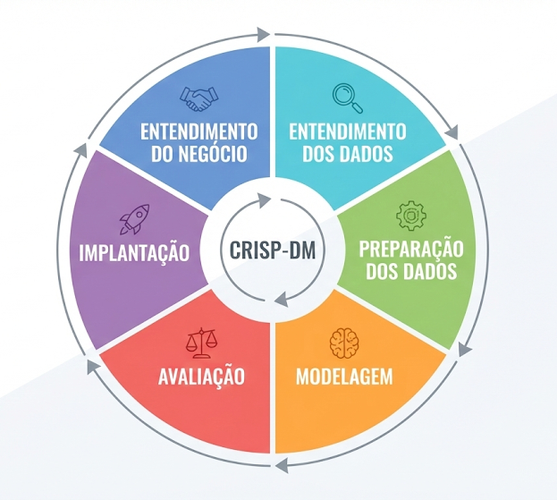
O Ciclo de Vida de Data Science
CRISP-DM (Cross-Industry Standard Process for Data Mining) é a metodologia mais utilizada para projetos de ciência de dados e mineração de dados, oferecendo uma estrutura cíclica de 6 etapas:
Nós aqui!
As fases de Entendimento e Preparação dos Dados são onde a batalha é ganha ou perdida.
EXEMPLO:
Input: Idade = "duzentos anos", Salário = null
Modelo: Previsão de Risco de Crédito
Output: Decisão errada / Prejuízo.
Sem essa etapa sólida, o 'Modeling' e o 'Deployment' nem acontecem.
Notes:
5‘
Aqui está o ciclo de vida padrão de um projeto, como o CRISP-DM.
Observem onde nós estamos. Nós somos a fundação.
As fases de Entendimento e Preparação dos Dados são onde a batalha é ganha ou perdida.
Sem essa etapa sólida, o 'Modeling' e o 'Deployment' nem acontecem.
Vocês aprenderão a transformar dados brutos (Raw Data) em dados prontos para análise (Trusted/Refined Data)

Slide 12
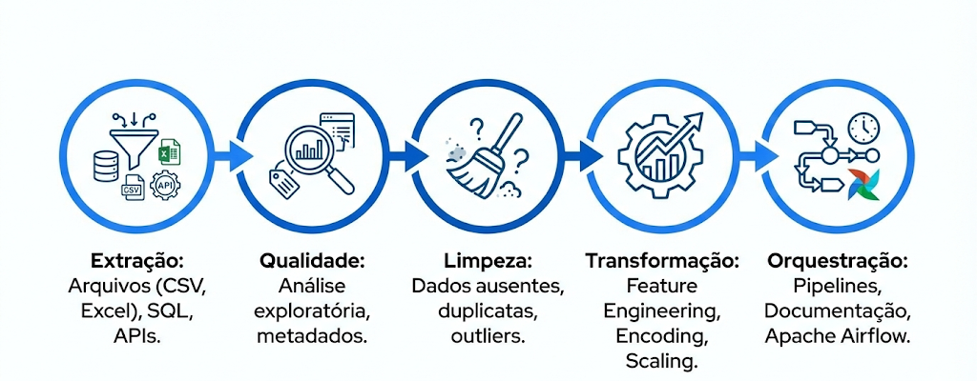
Ementa da Disciplina
(O que vamos aprender)
EXEMPLO:
Input: Idade = "duzentos anos", Salário = null
Modelo: Previsão de Risco de Crédito
Output: Decisão errada / Prejuízo.
Notes:
5‘
Nosso semestre será dividido nestes grandes blocos.
Começaremos aprendendo a puxar dados de diferentes fontes.
Depois, vamos aprender a 'diagnosticar' a saúde desses dados.
Em seguida, entraremos nas técnicas de cura:
tratamento de nulos,
outliers, correções.
Avançaremos para a 'cosmética' avançada:
criar novas variáveis que ajudem os modelos (Feature Engineering).
E terminaremos com chave de ouro ensinando vocês a automatizar tudo isso com Pipelines e Airflow, como se faz em grandes empresas.

Slide 13
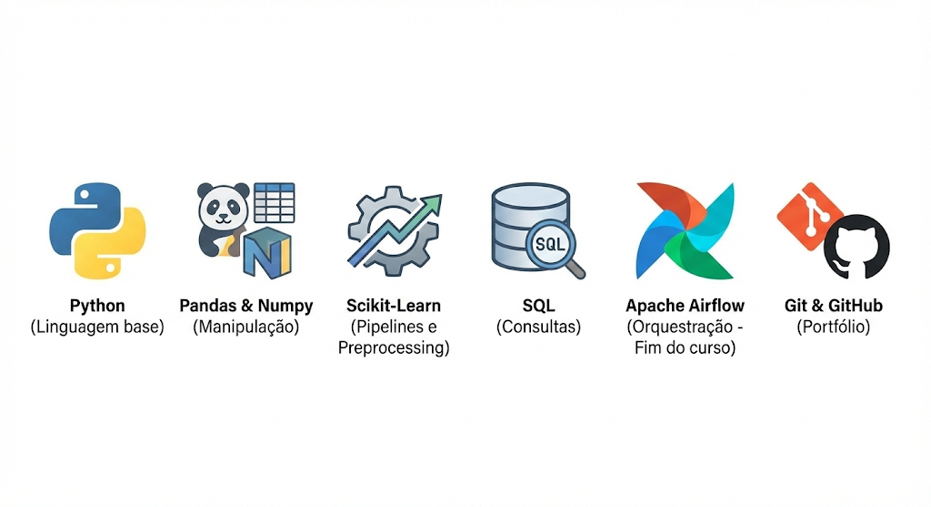


Metodologia e Ferramentas
EXEMPLO:
Input: Idade = "duzentos anos", Salário = null
Modelo: Previsão de Risco de Crédito
Output: Decisão errada / Prejuízo.
Notes:
4‘
Nosso semestre será dividido nestes grandes blocos.
Começaremos aprendendo a puxar dados de diferentes fontes.
Depois, vamos aprender a 'diagnosticar' a saúde desses dados.
Em seguida, entraremos nas técnicas de cura:
tratamento de nulos,
outliers, correções.
Avançaremos para a 'cosmética' avançada:
criar novas variáveis que ajudem os modelos (Feature Engineering).
E terminaremos com chave de ouro ensinando vocês a automatizar tudo isso com Pipelines e Airflow, como se faz em grandes empresas.

Slide 14



Bibliografia
EXEMPLO:
Input: Idade = "duzentos anos", Salário = null
Modelo: Previsão de Risco de Crédito
Output: Decisão errada / Prejuízo.
Lista dos principais livros (Castro & Ferrari, Russell, Silva).
Nota: "Bibliografia completa no Plano de Ensino".
Notes:
5‘
Não será um curso de 'ler slides'. Será mão na massa.
Usaremos Python como nossa ferramenta principal,
especificamente as bibliotecas Pandas e Scikit-Learn.
Teremos laboratórios constantes.
E uma novidade importante: todo o trabalho de vocês será versionado.
Vamos usar Git e GitHub desde o dia 1.
Ao final do curso, vocês não terão apenas uma nota, terão um portfólio técnico para mostrar em entrevistas.

Slide 15
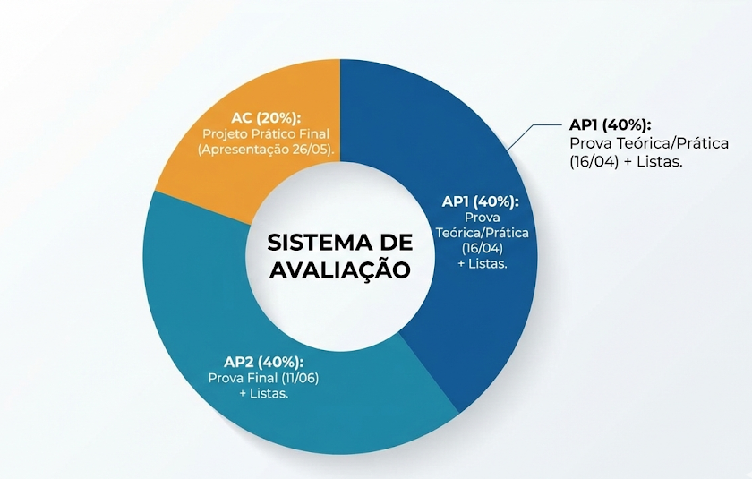
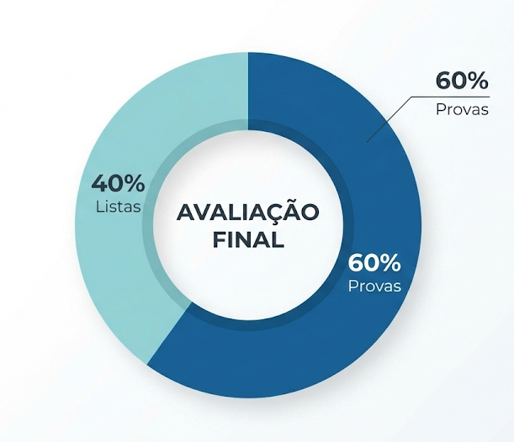
Sistema de Avaliação
EXEMPLO:
Input: Idade = "duzentos anos", Salário = null
Modelo: Previsão de Risco de Crédito
Output: Decisão errada / Prejuízo.
AP1 e AP2
Notes:
5‘
Não será um curso de 'ler slides'. Será mão na massa.
Usaremos Python como nossa ferramenta principal,
especificamente as bibliotecas Pandas e Scikit-Learn.
Teremos laboratórios constantes.
E uma novidade importante: todo o trabalho de vocês será versionado.
Vamos usar Git e GitHub desde o dia 1.
Ao final do curso, vocês não terão apenas uma nota, terão um portfólio técnico para mostrar em entrevistas.

Slide 16
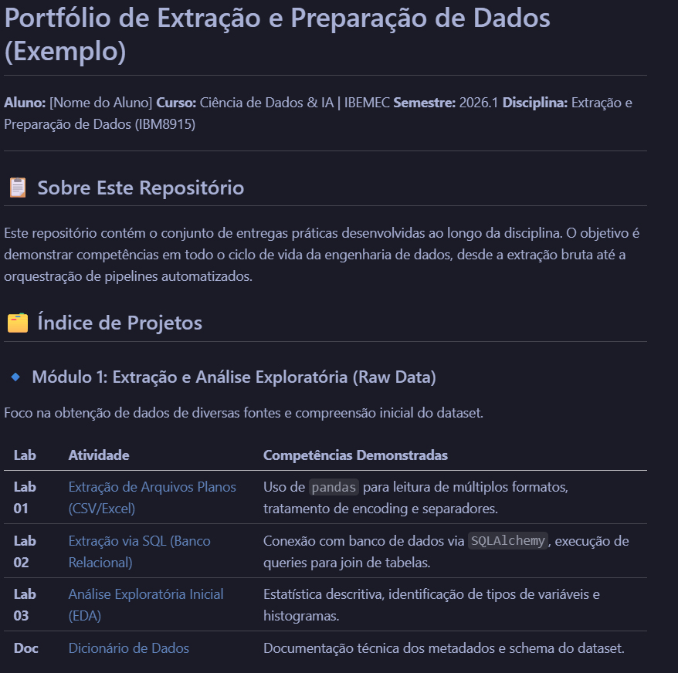
O Portfólio (GitHub)
Avaliação continuada
EXEMPLO:
Input: Idade = "duzentos anos", Salário = null
Modelo: Previsão de Risco de Crédito
Output: Decisão errada / Prejuízo.
Repositório: data-extraction-course
Organização: Pastas por aula/lab.
Documentação: README.md.
Notes:
1‘
"Como mencionei, o mercado quer ver o que vocês sabem fazer.
Por isso, a partir de hoje, vocês manterão um repositório no GitHub chamado data-extraction-course.
Todos os notebooks, scripts e exercícios de aula irão para lá.
Eu vou avaliar a organização e a qualidade do código de vocês por lá também.
Mantenham-no atualizado!"
.

Slide 17
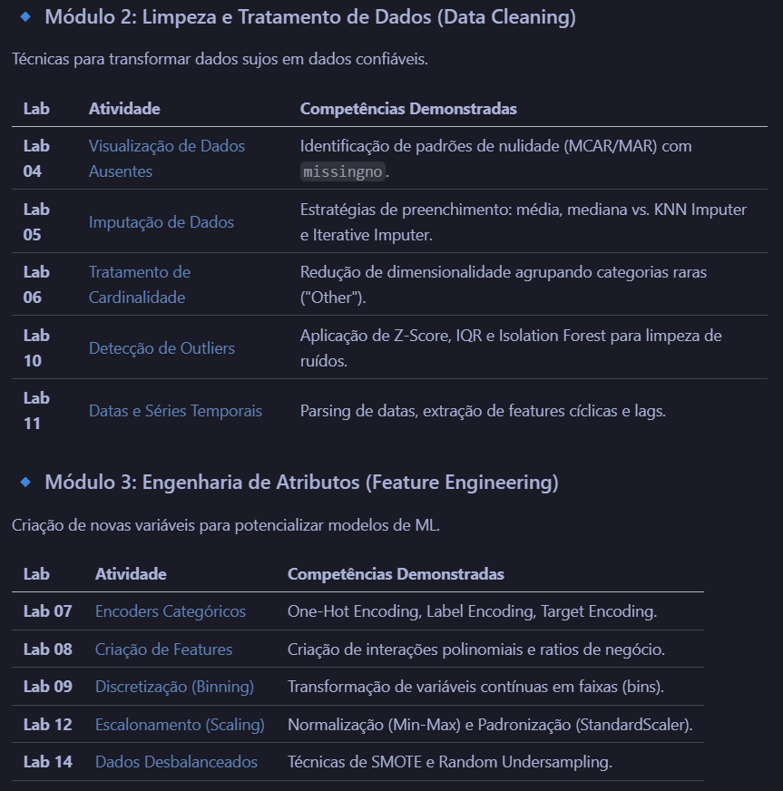
O Portfólio (GitHub)
Avaliação continuada
EXEMPLO:
Input: Idade = "duzentos anos", Salário = null
Modelo: Previsão de Risco de Crédito
Output: Decisão errada / Prejuízo.
Repositório: data-extraction-course
Organização: Pastas por aula/lab.
Documentação: README.md.
Notes:
1‘
Não será um curso de 'ler slides'. Será mão na massa.
Usaremos Python como nossa ferramenta principal,
especificamente as bibliotecas Pandas e Scikit-Learn.
Teremos laboratórios constantes.
E uma novidade importante: todo o trabalho de vocês será versionado.
Vamos usar Git e GitHub desde o dia 1.
Ao final do curso, vocês não terão apenas uma nota, terão um portfólio técnico para mostrar em entrevistas.

Slide 18
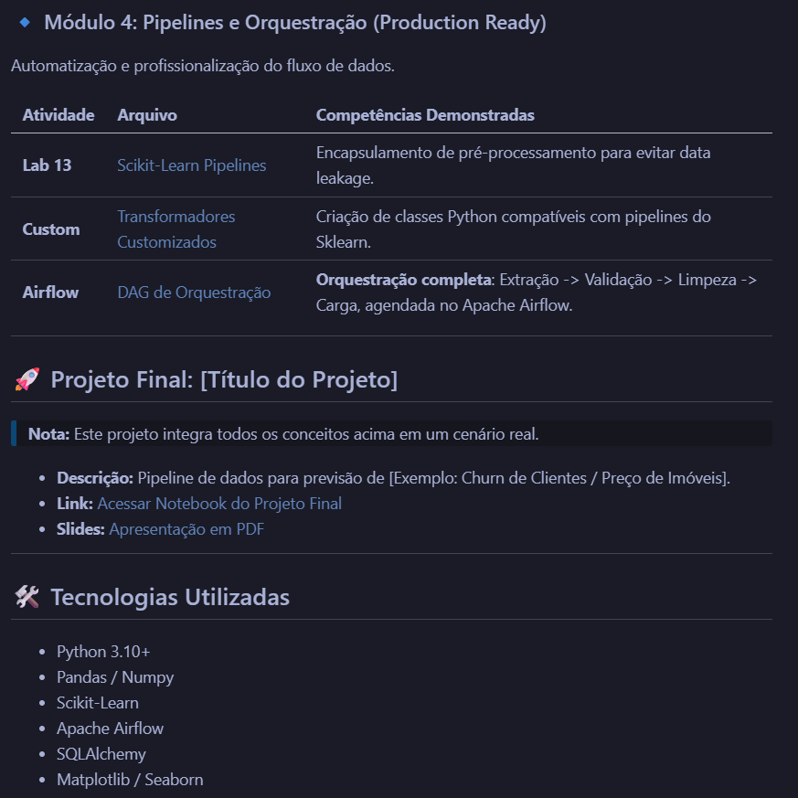
O Portfólio (GitHub)
Avaliação continuada
EXEMPLO:
Input: Idade = "duzentos anos", Salário = null
Modelo: Previsão de Risco de Crédito
Output: Decisão errada / Prejuízo.
Repositório: data-extraction-course
Organização: Pastas por aula/lab.
Documentação: README.md.
Notes:
1‘
Não será um curso de 'ler slides'. Será mão na massa.
Usaremos Python como nossa ferramenta principal,
especificamente as bibliotecas Pandas e Scikit-Learn.
Teremos laboratórios constantes.
E uma novidade importante: todo o trabalho de vocês será versionado.
Vamos usar Git e GitHub desde o dia 1.
Ao final do curso, vocês não terão apenas uma nota, terão um portfólio técnico para mostrar em entrevistas.

Slide 19

Atividade Prática de Hoje
Hands-on: Setup Inicial
Passo a passo:
Crie uma conta no GitHub (se não tiver).
Crie um novo repositório público: data-extraction-course.
Crie um arquivo README.md com uma breve descrição: "Portfólio da disciplina de Extração e Preparação de Dados...".
Clone o repositório na sua máquina (ou configure o Colab para salvar lá).
Envie o link do repo no formulário na documentação da atividade:
EXEMPLO:
Input: Idade = "duzentos anos", Salário = null
Modelo: Previsão de Risco de Crédito
Output: Decisão errada / Prejuízo.
https://gemini.google.com/share/2d37d96d193b
Notes:
Tempo: 10-15 min (Duração da atividade)
Roteiro: "Vamos parar de falar e começar a fazer.
Peguem seus computadores.
A missão de hoje é simples: garantir que todos tenham acesso ao GitHub e criem o repositório da disciplina.
Quem tiver dúvidas, estou passando nas mesas para ajudar.
O nome do repositório deve ser padronizado para facilitar minha correção depois."

Slide 20


Próxima Aula (Spoiler)
Aula 02 - Extração de Dados: Arquivos Planos
EXEMPLO:
Input: Idade = "duzentos anos", Salário = null
Modelo: Previsão de Risco de Crédito
Output: Decisão errada / Prejuízo.
Tragam seus computadores com Python/Anaconda instalado ou acesso ao Google Colab garantido.
Notes:
Tempo: 1 min
Roteiro: "Na próxima quinta-feira, começamos a codar de verdade. Vamos aprender a domar arquivos CSV e Excel, que são o 'pão com manteiga' da área de dados. Garantam que seus ambientes estejam prontos. Vejo vocês lá!"

Slide 21
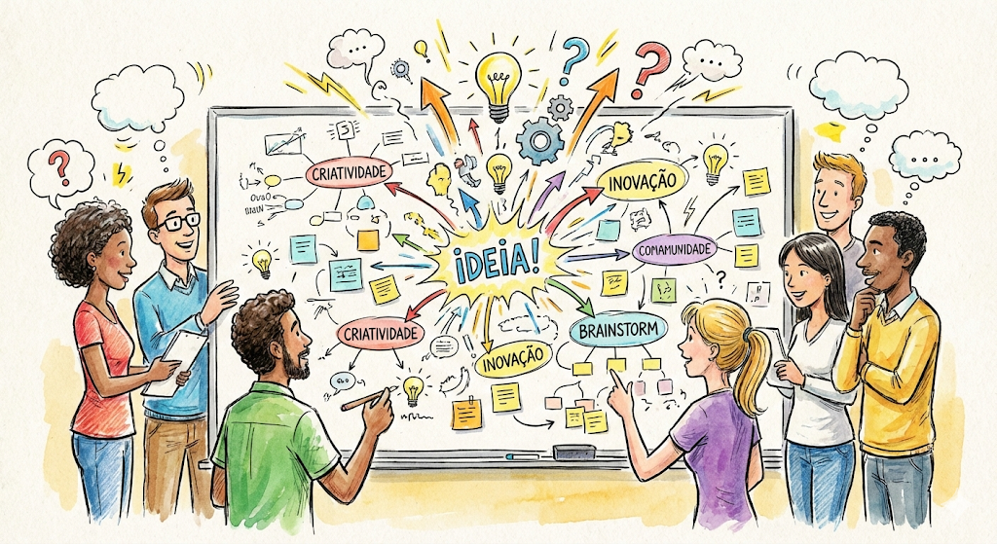
Dúvidas?
EXEMPLO:
Input: Idade = "duzentos anos", Salário = null
Modelo: Previsão de Risco de Crédito
Output: Decisão errada / Prejuízo.
Notes:
Tempo: Livre
Roteiro: "Alguma dúvida sobre a ementa, a avaliação ou as ferramentas? Este é o momento."

Slide 22


